Slide 1
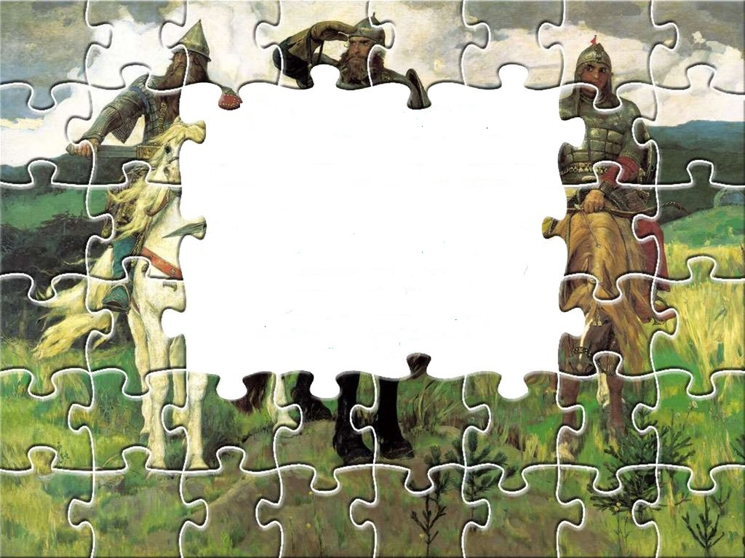
Муниципальное бюджетное дошкольное образовательное
учреждение детский сад № 276 г. Екатеринбург
«Богатыри земли русской»
Тема: «Русские богатыри в искусстве»
Воспитатель: Демецкая Лариса Константиновна
Муз.руководитель: Андреева Алёна Вячеславовна

Slide 2
Актуальность
Известна истина: «Что заложено в человеке в начале жизни, то остается навсегда». Во все времена любовь к родине, патриотизм в нашем государстве были чертой национального характера. Понятие «патриотизм» включает в себя любовь к Родине, к земле, где родился и вырос, гордость за исторические свершения народа. Духовный, творческий патриотизм надо прививать с раннего детства. К сожалению, в последнее время в обществе утрачиваются традиции патриотического сознания, поэтому актуальность проблемы очевидна. Важно, чтобы ребенок уже в дошкольном возрасте почувствовал причастность к своей Родине, личную ответственность за родную землю и ее будущее.
Цели: развитие патриотических чувств на основе знакомства детей с героическими образами былинных богатырей.
Задачи: - развивать чувство патриотизма с использованием былин и легенд русского народа,
- формировать восприятие целостной картины мира, расширить знания детей о героях прошлого России, их подвигах.
- знакомить с литературными произведениями и устным народным творчеством, связанными с темой проекта.
- развивать продуктивную деятельность детей и детское творчество; знакомить с произведениями живописи, русских композиторов, приобщать к словесному и видеоинформационному искусству, связанными с темой проекта, развивать художественное восприятие и эстетический вкус.
формировать у детей потребности в двигательной активности и физическом совершенствовании.

Slide 3
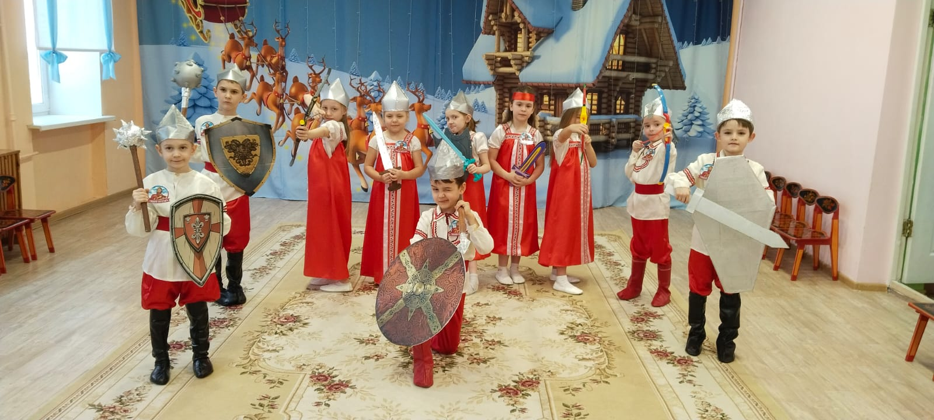
Наш девиз:
«Наше богатство –
сила богатырская, дело наше - Руси служить, от врагов её оборонять»
Новизна проекта.
В процессе проекта дети знакомятся с подвигами богатырей - защитников Земли Русской. Они получают знания о быте русского народа и применяют их в организованной деятельности и самостоятельном творчестве.

Slide 4
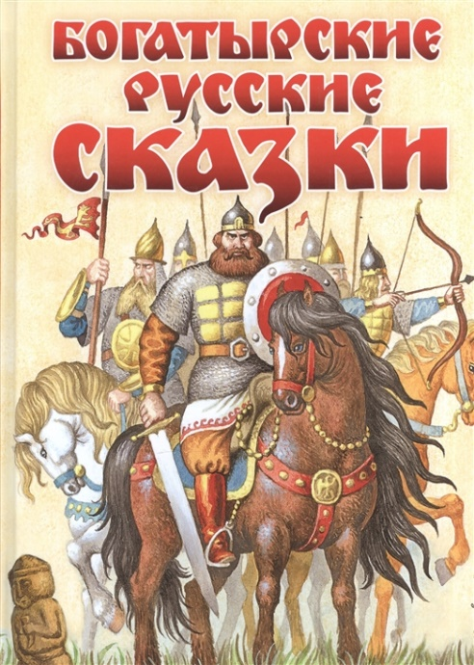
Подготовительный этап
Подбор и систематизация методической, справочной и детской художественной литературы

Slide 5
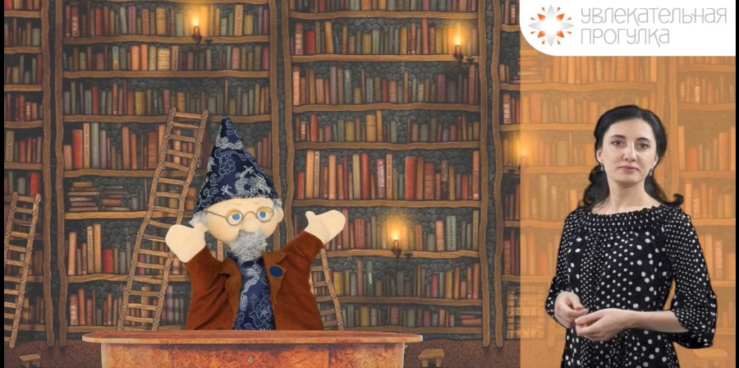
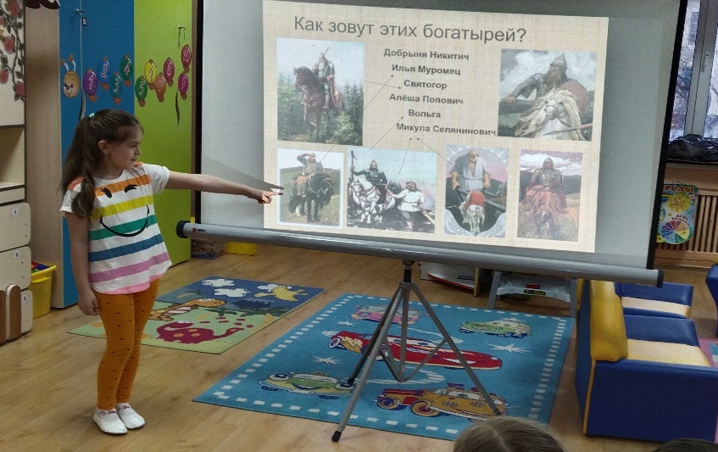
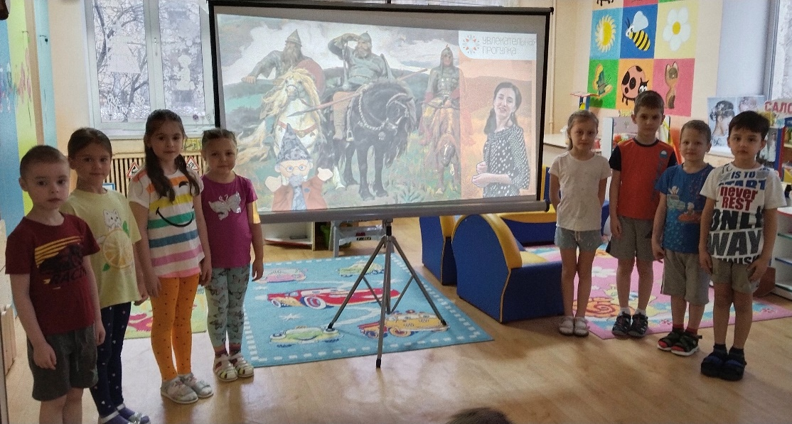
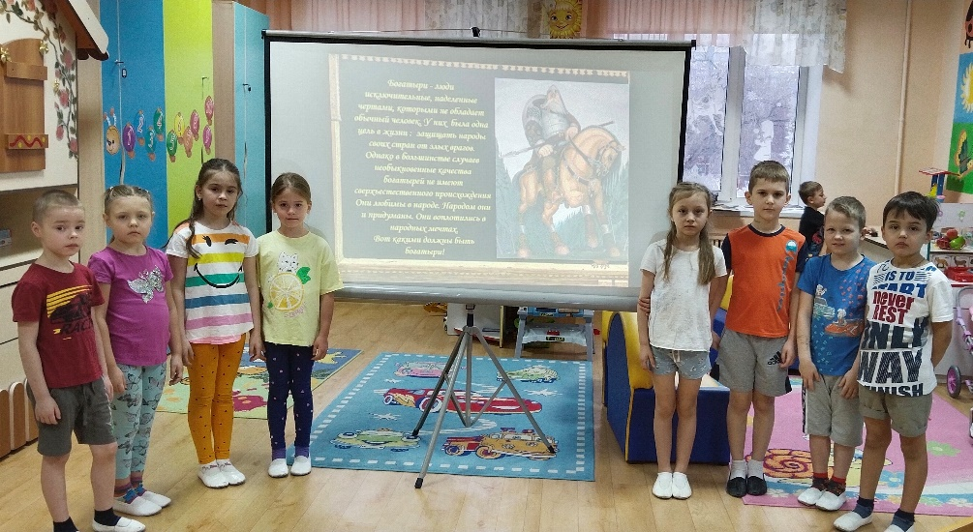
Основной этап
Детская экскурсия онлайн в музее «Богатыри»
(Васнецов, Третьяковская галерея)
Просмотр презентации
«Богатыри земли русской», «Кони – верные спутники богатырей».

Slide 6
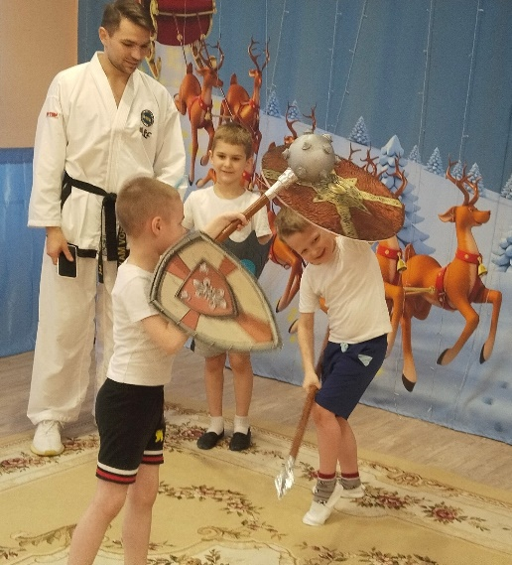
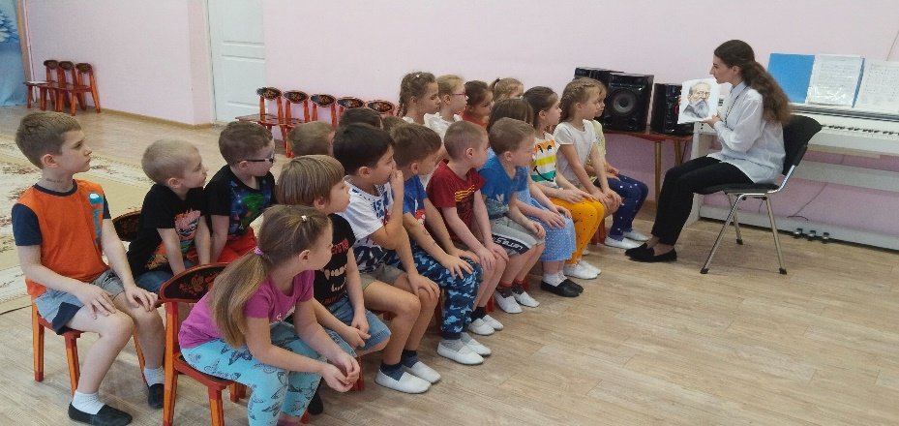
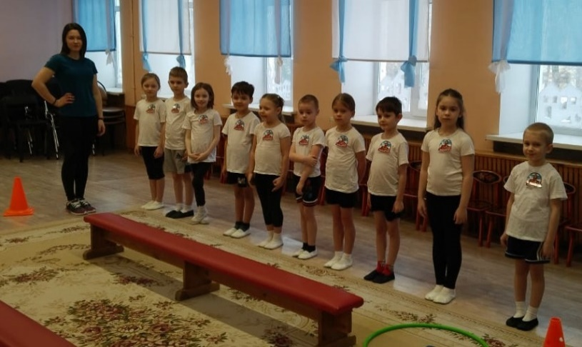
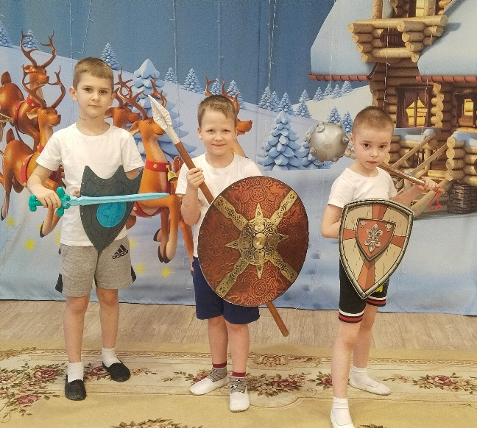
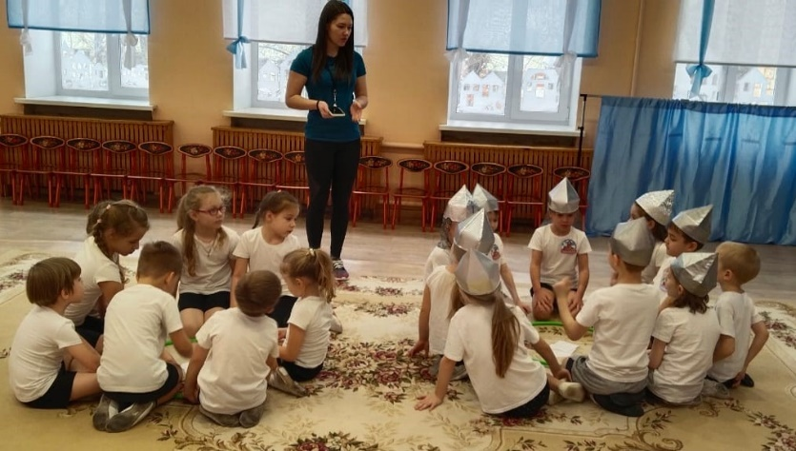
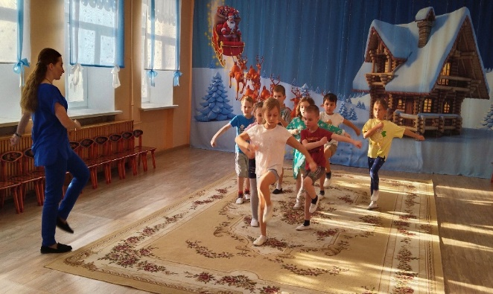
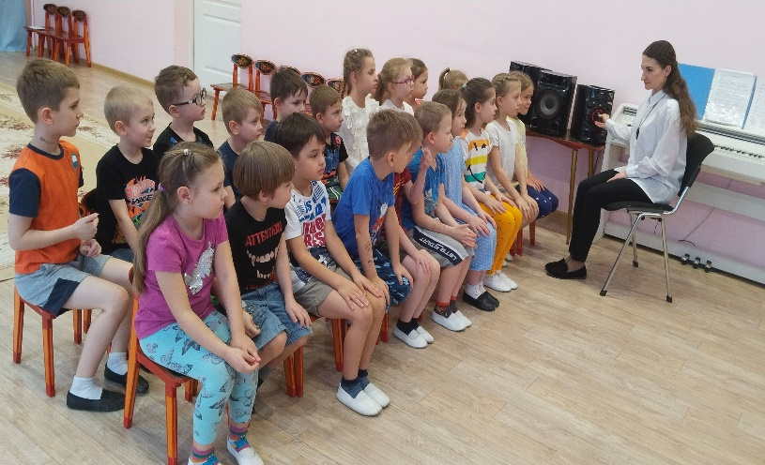
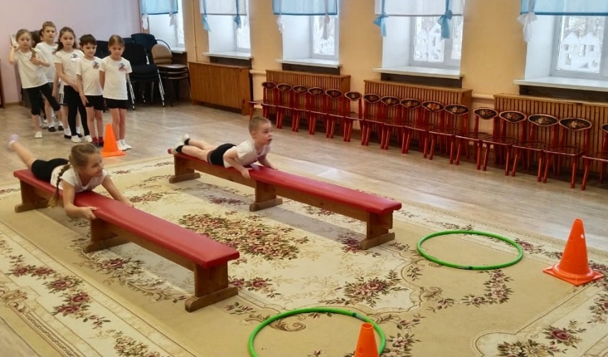
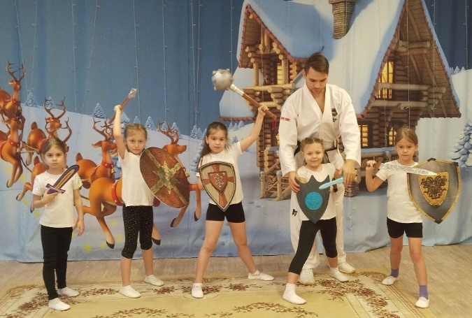
Основной этап
Взаимодействие со специалистами.
С музыкальным руководителем С инструктором по физической С инструктором по Таеквондо
Андреевой А. В. культуре Модина А. А. Илясов М.А.
Т
Прослушивание произведения Римского –Корсакова «33 богатыря»

Slide 7
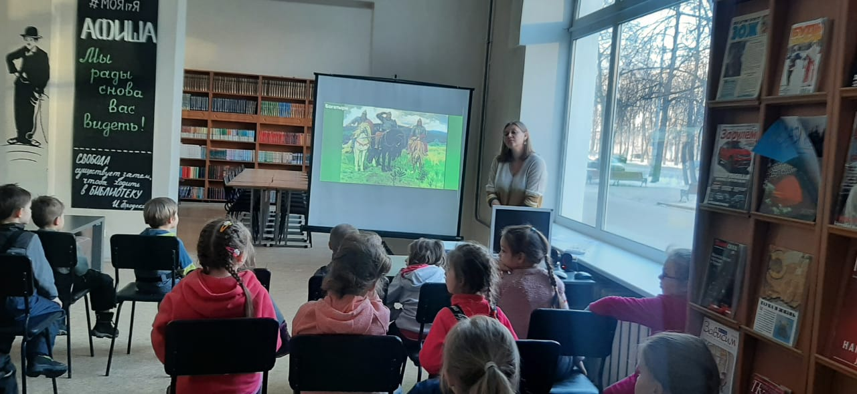
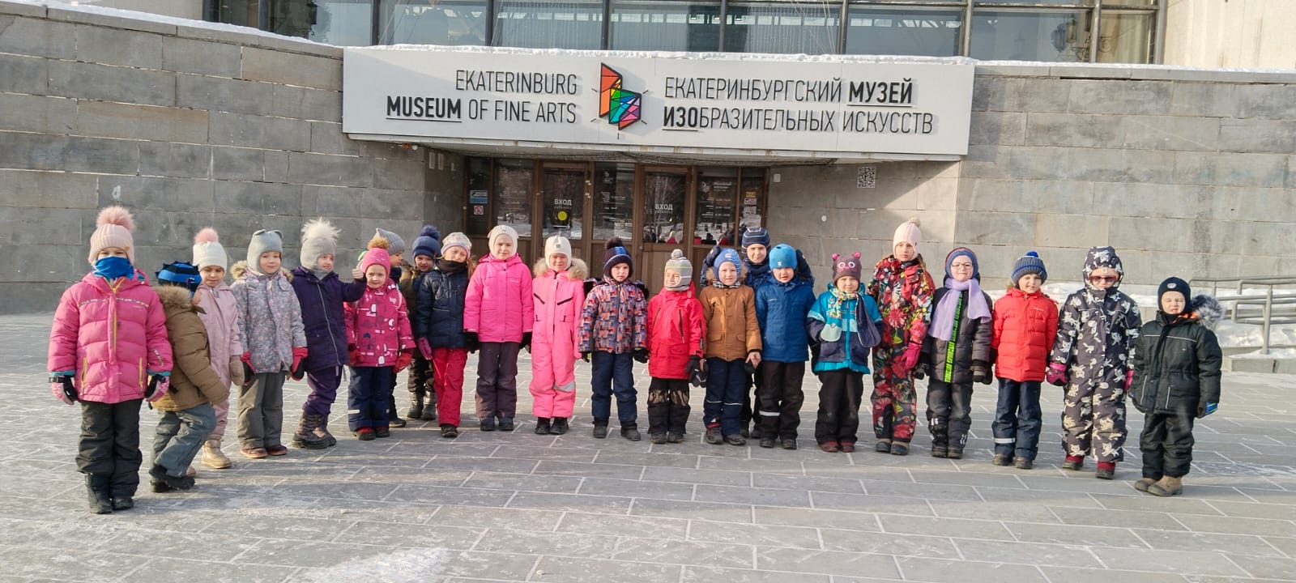
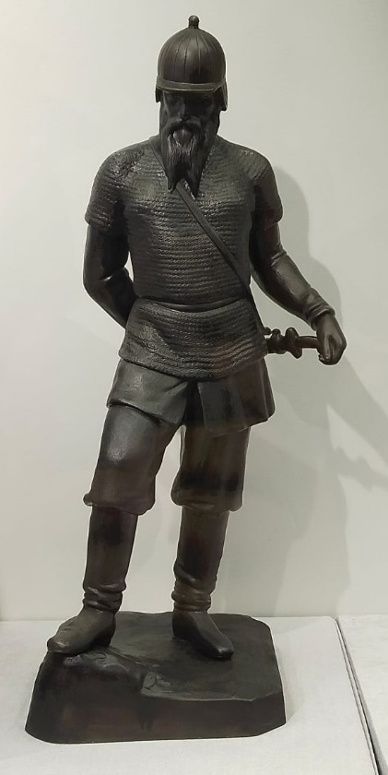
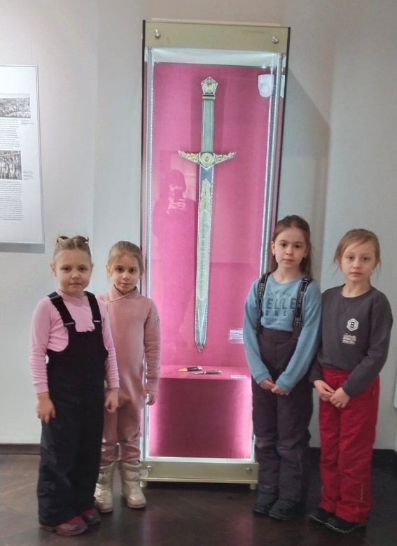
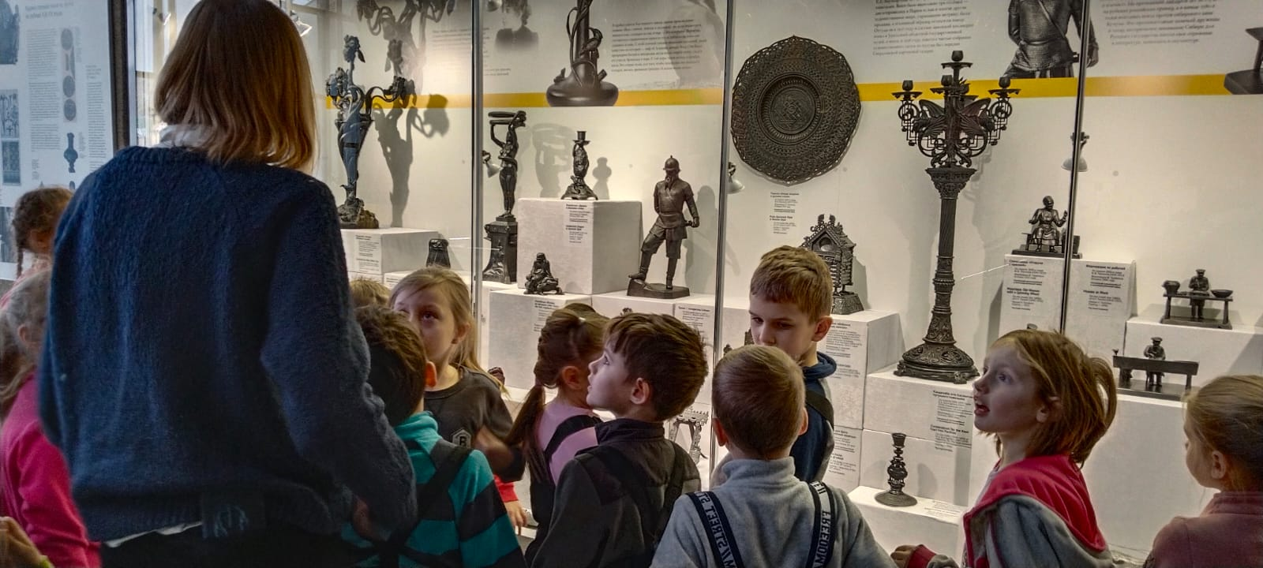
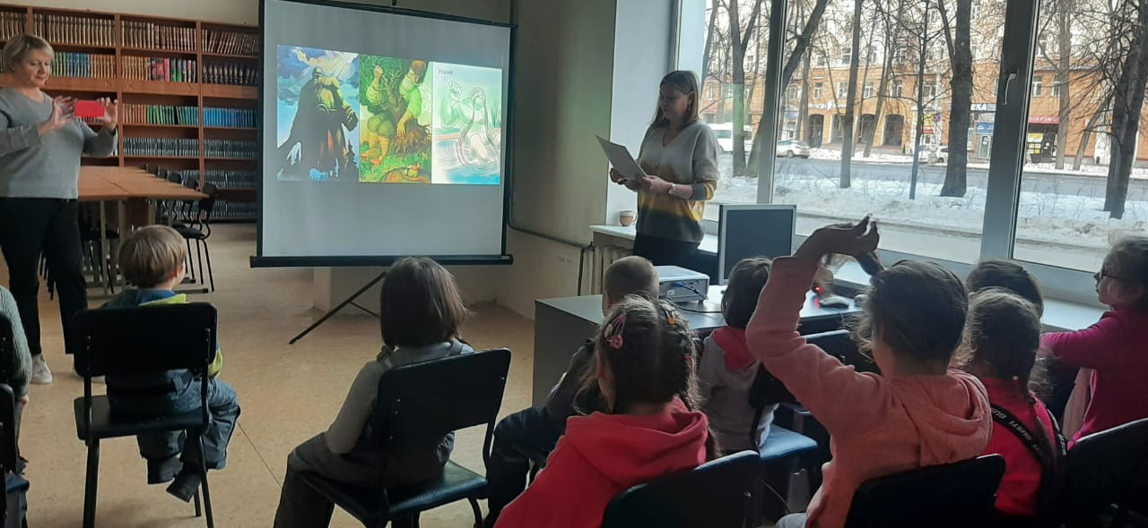
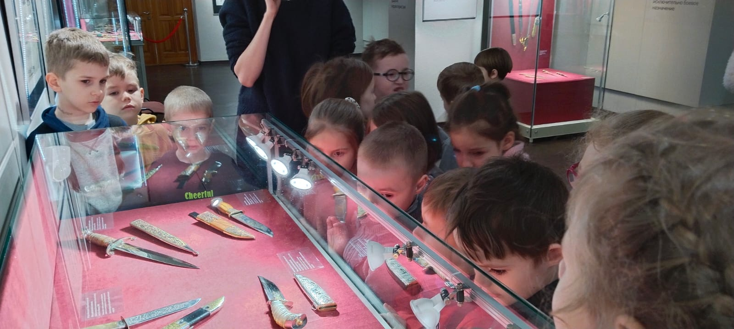
Основной этап
Сетевое взаимодействие с городской библиотекой № 17 и Екатеринбургским
музеем изобразительных искусств
Важно привить детям чувство любви и уважения к культурным ценностям и традициям русского народа.

Slide 8
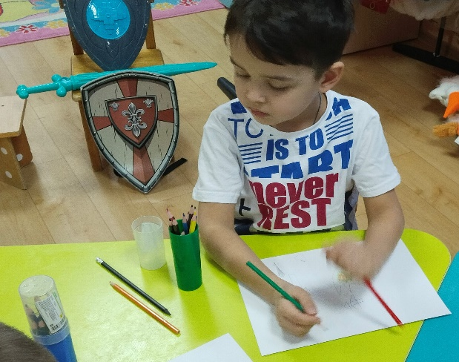
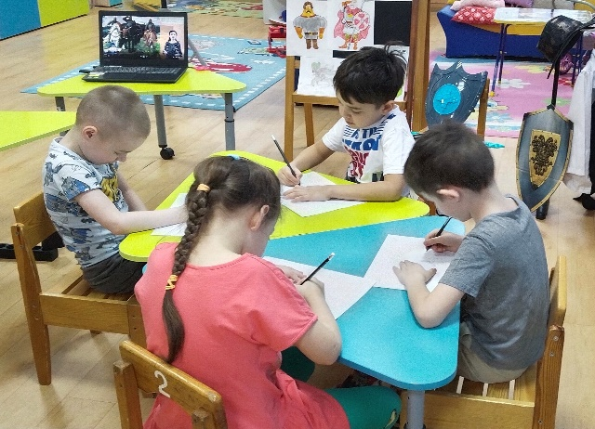
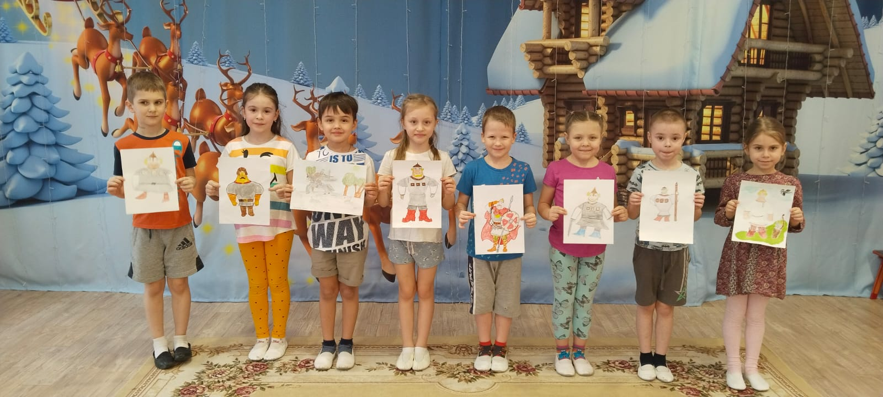
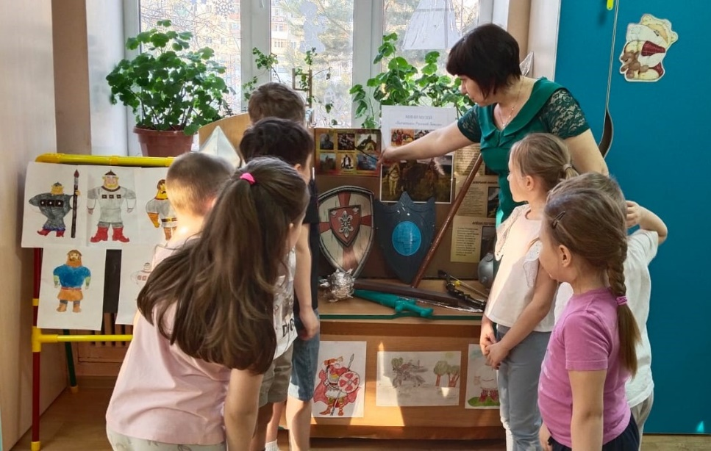
Основной этап
Изобразительная деятельность – это лучший способ выражения эмоций детей от увиденного.
Дети очень любят рисовать. Они рисуют в свободной деятельности и непосредственно в образовательной.
Беседа по результатам посещения музея и библиотеки.
Рисование «Богатырь»

Slide 9
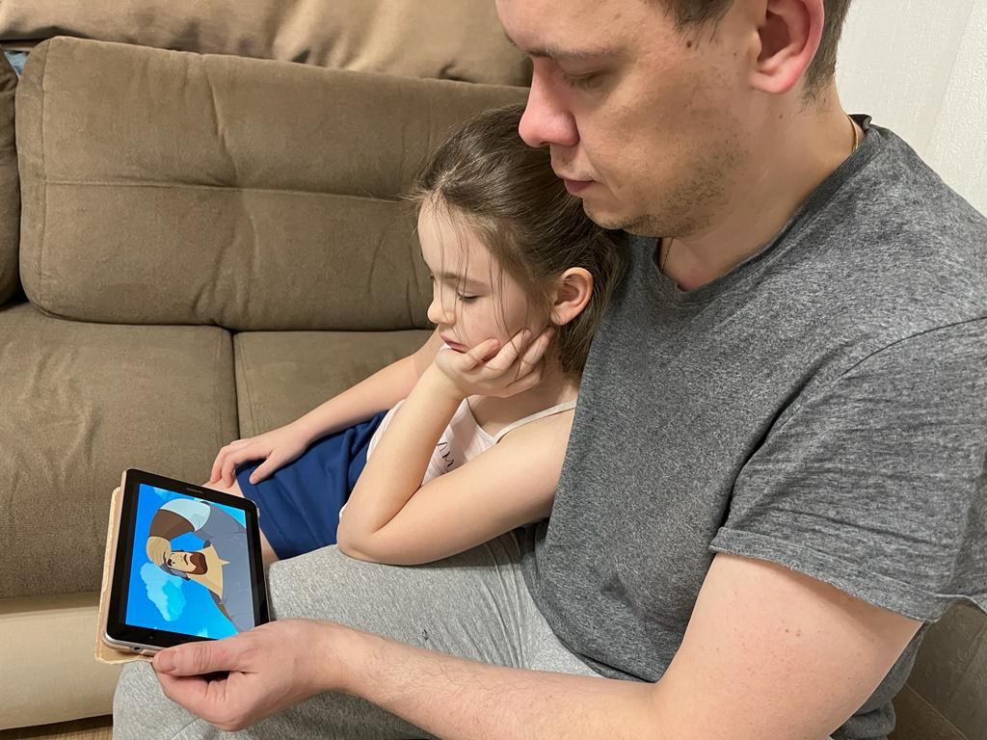
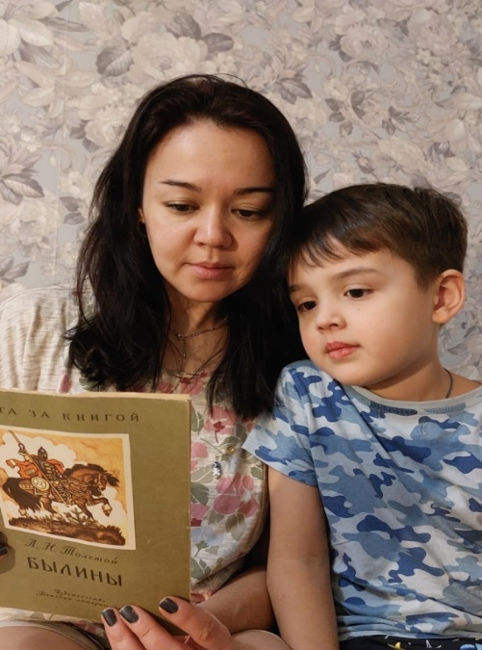
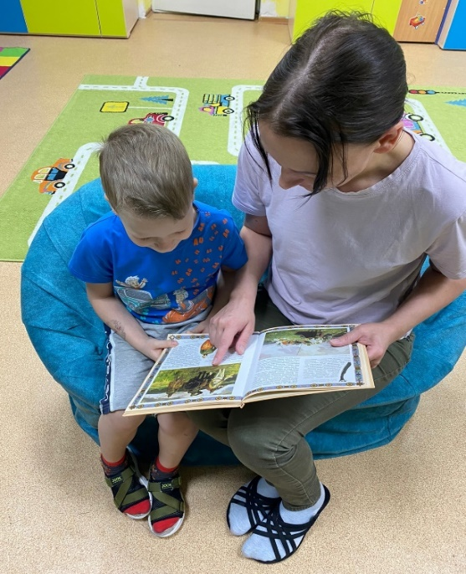
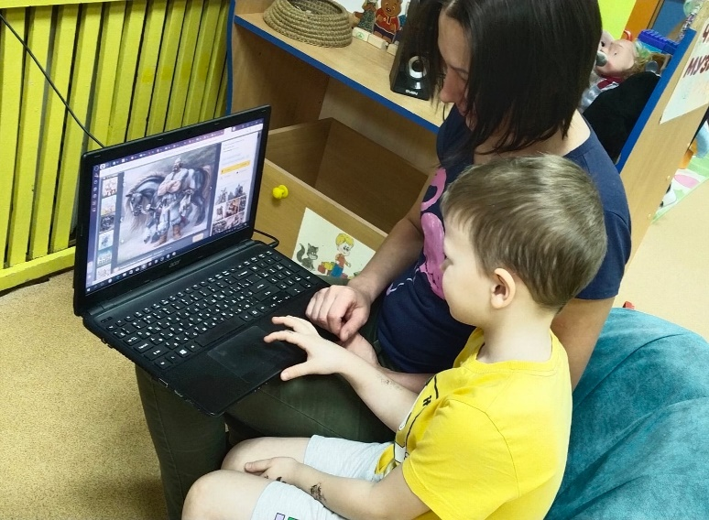
Основной этап
Взаимодействие с родителями.
Педагоги, вместе с родителями, постарались привить уважение и любовь к былинам, вызвать желание быть похожими на смелых и отважных воинов своей страны.
Чтение детям энциклопедий и книг по данной теме
Поиск информации вместе с детьми, в том числе в интернете
Просмотр вместе с детьми мультипликационных фильмов о богатырях

Slide 10
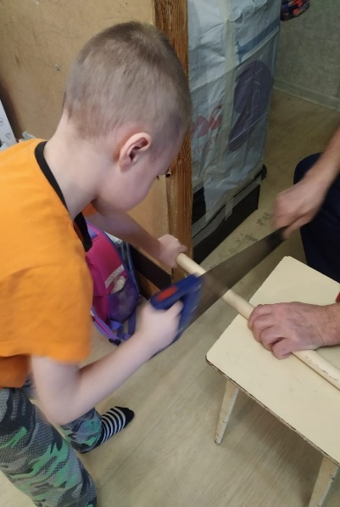
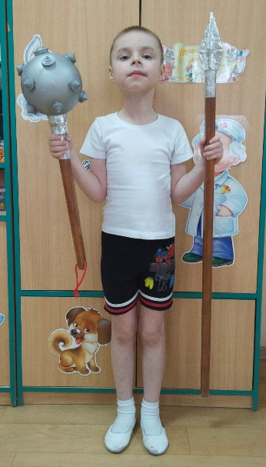
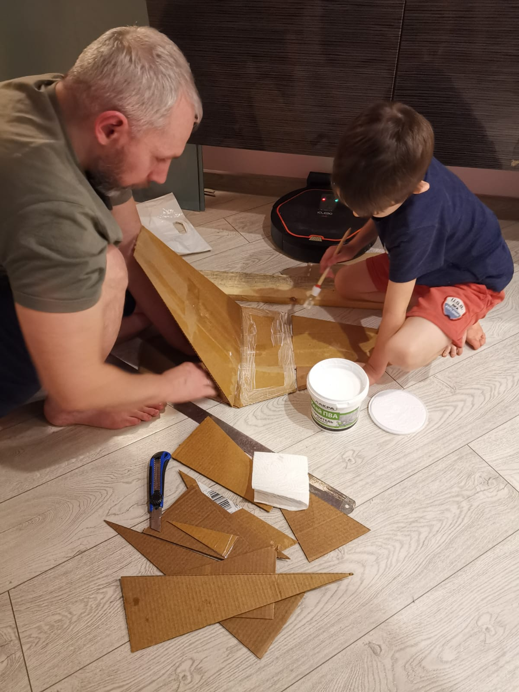
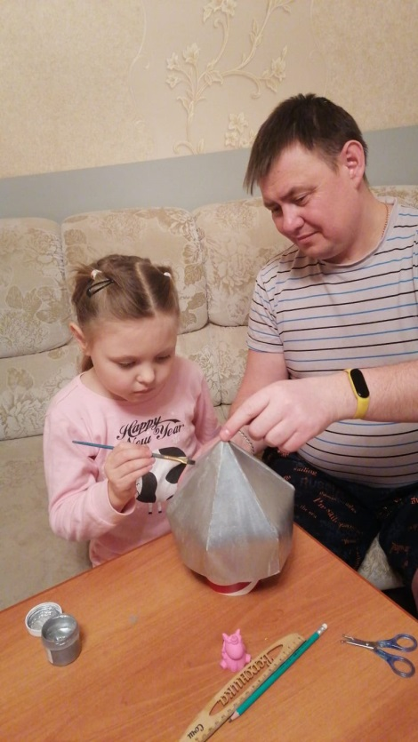
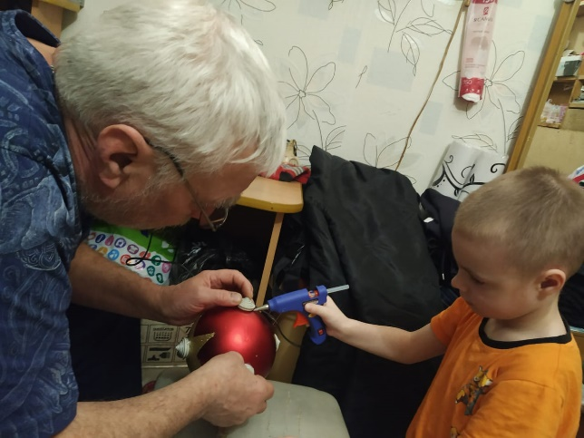
Основной этап
Взаимодействие с родителями
Мир ребёнка начинается с семьи. В беседах дети рассказывают о своей семье, семейных историях, традициях, как вместе изготавливают атрибуты

Slide 11
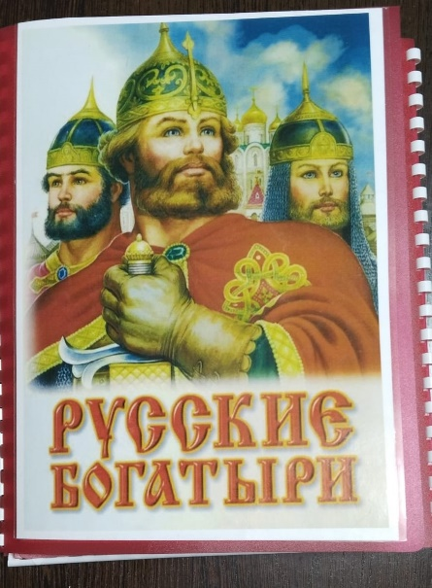
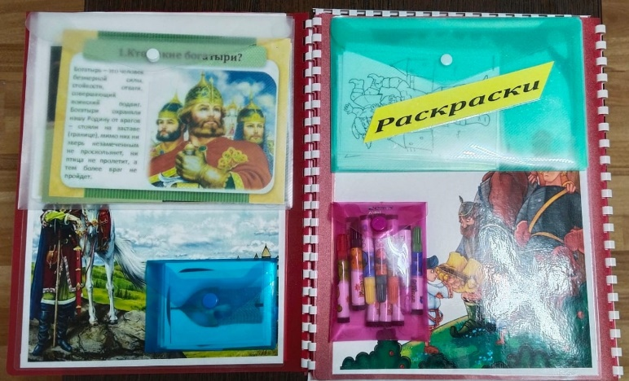
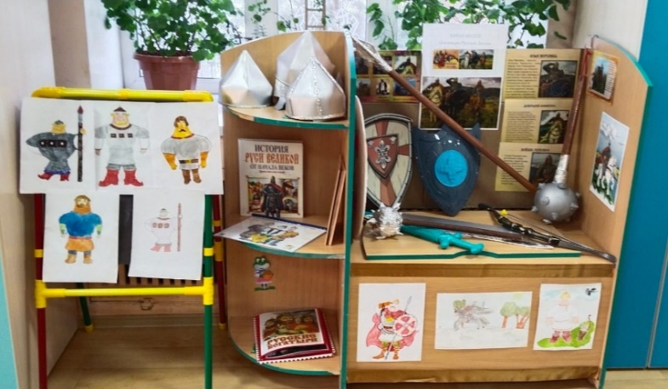
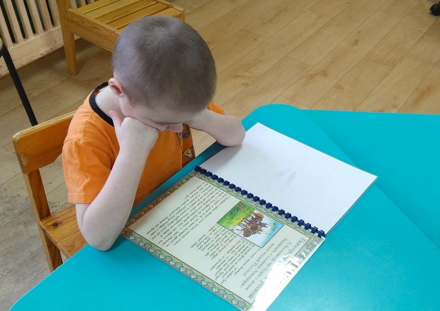
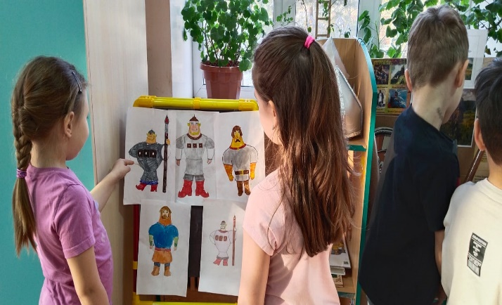
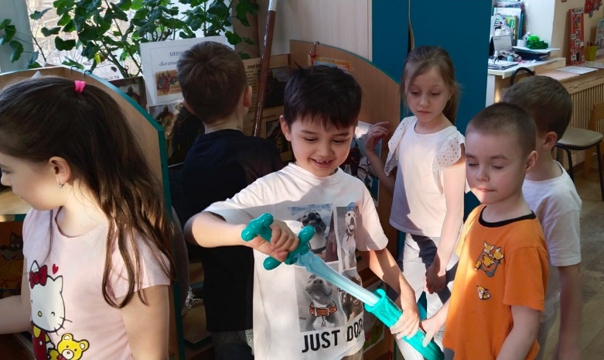
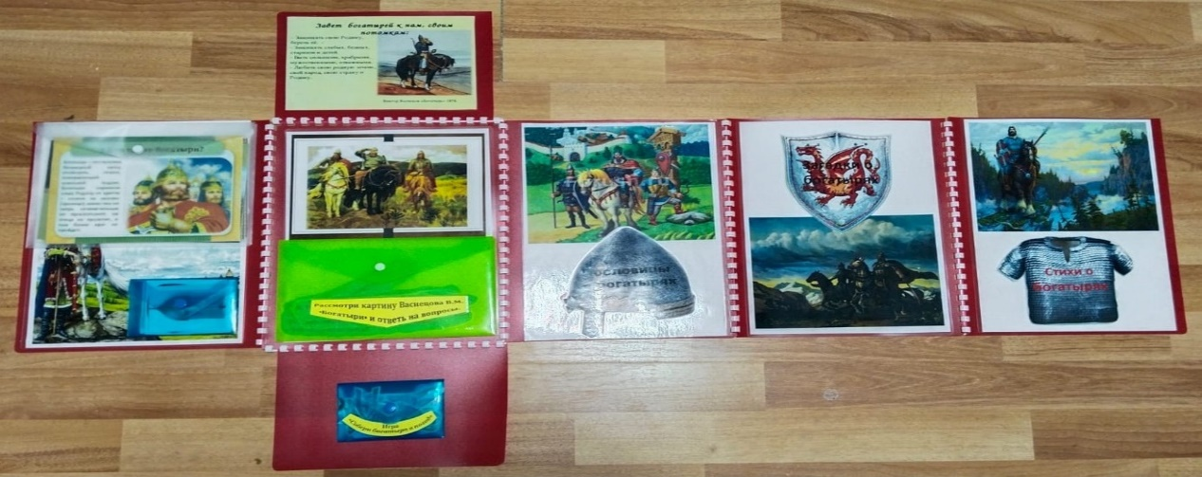
Основной этап
Создание лепбука и мини музея.

Slide 12
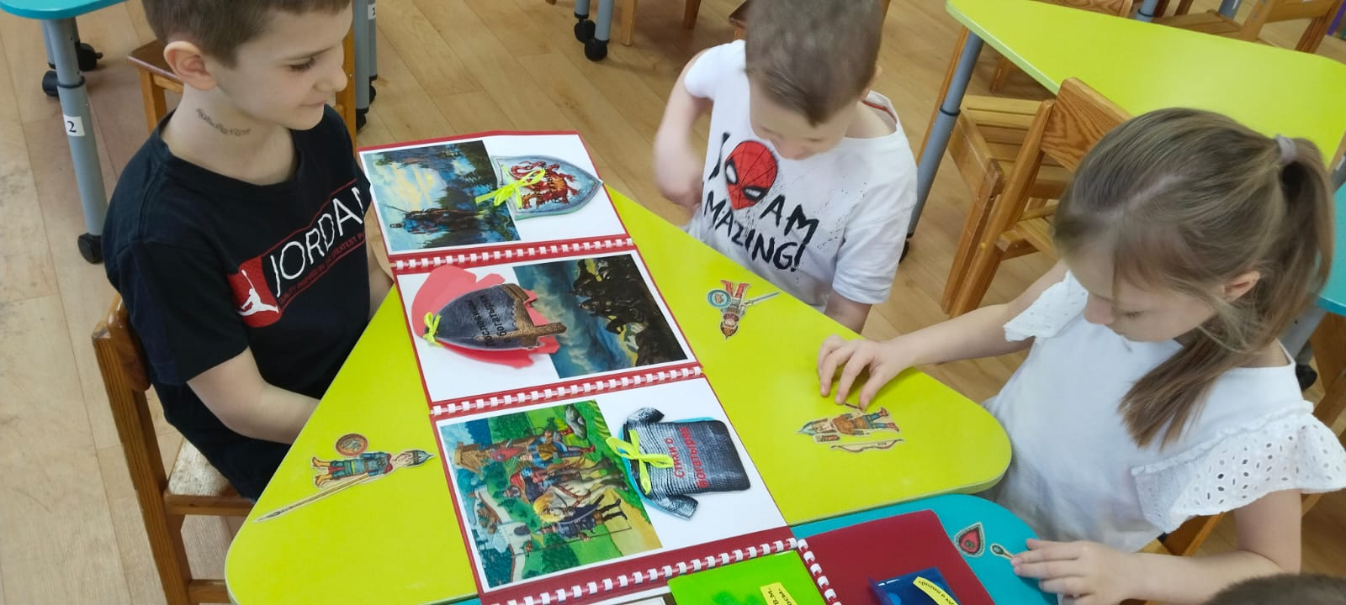
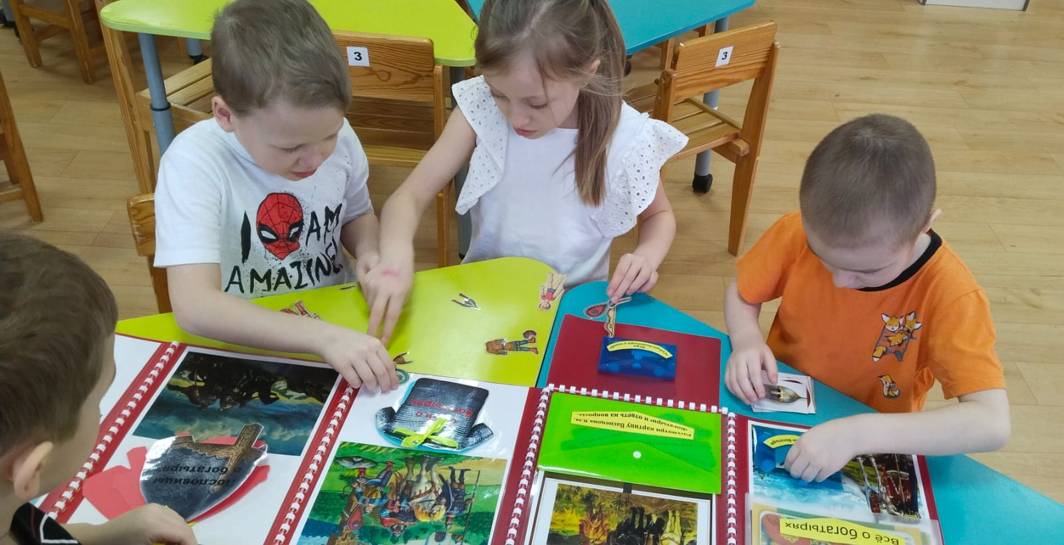
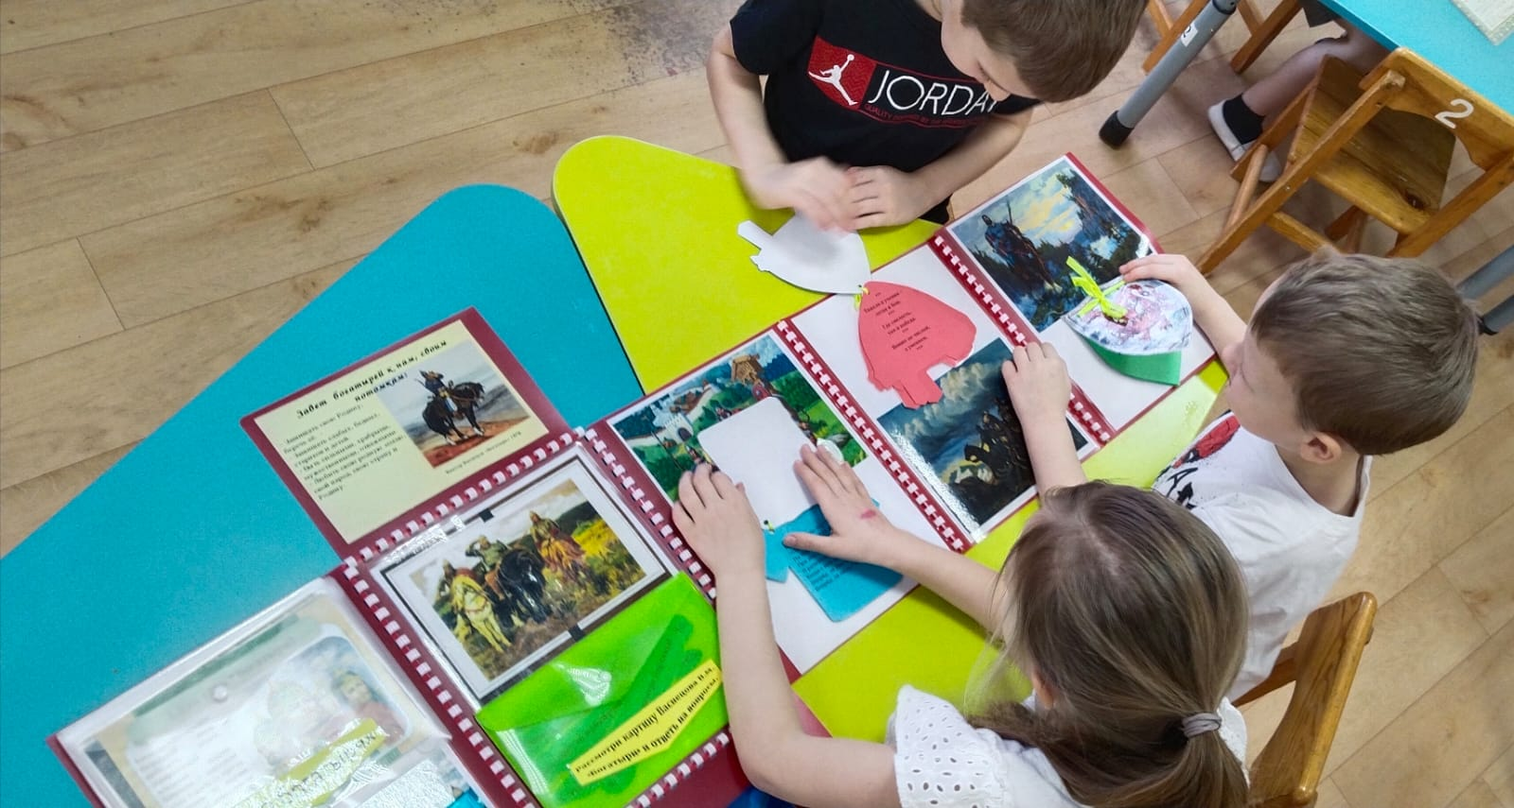
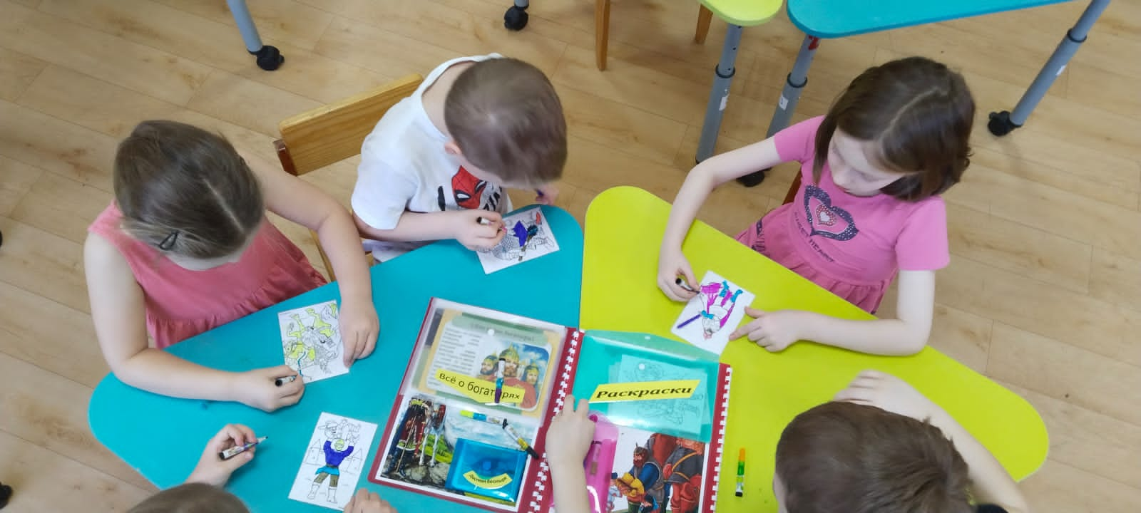
Заключительный этап
Работа с лепбуком

Slide 13
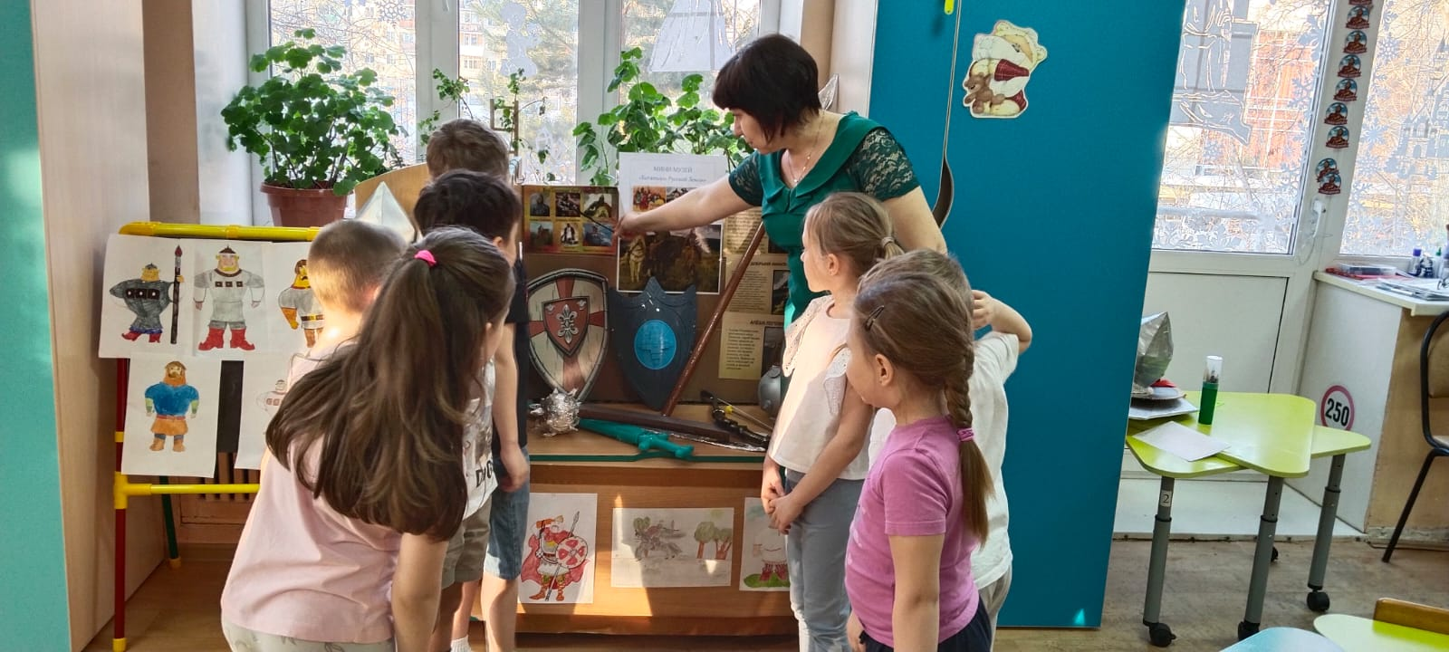
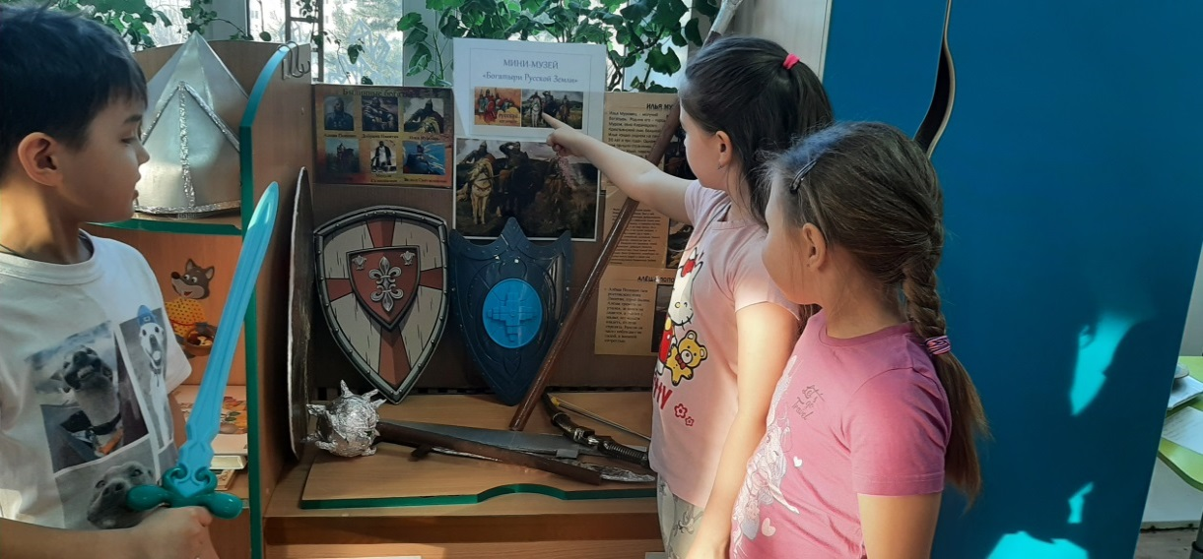
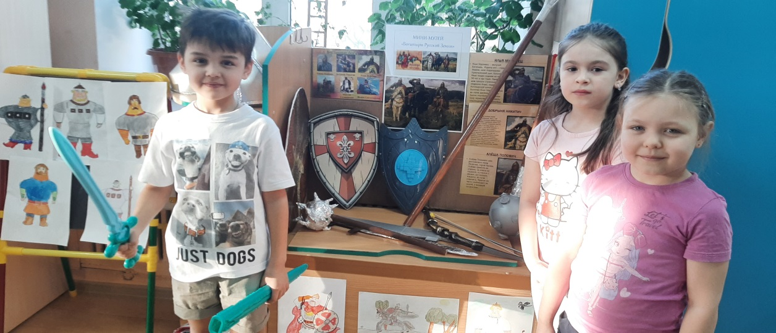
Заключительный этап
Экскурсия в нашем мини-музеи

Slide 14
Заключительный этап
Мастер – класс по декорированию меча.

Slide 15
Спасибо за внимание!
Постепенно от прогулки к экскурсии, от беседы и чтения,
у детей складывается прекрасный образ родного края,
своей малой родины. Все это складывает у детей первые
основы патриотизма. Дети – будущее нашей страны, им
Беречь и охранять ее просторы, ее богатство!

